Slide 1
// Testlandschap #2

Slide 2
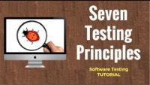
// Testprincipes

Slide 3
// Testprincipes
Met testing kan de aanwezigheid van defecten aangetoond worden, niet de afwezigheid ervan
Testen verkleint de kans op de aanwezigheid van defecten
Het is niet omdat er geen defecten gevonden worden, dat de software volledig vrij is van defecten!
Exhaustief (= waar helemaal niets aan ontbreekt) testen is onmogelijk
ALLES testen (alle invoer-combinaties en pre-condities) is onmogelijk
Focus d.m.v. risicoanalyse, test-technieken en prioriteiten

Slide 4
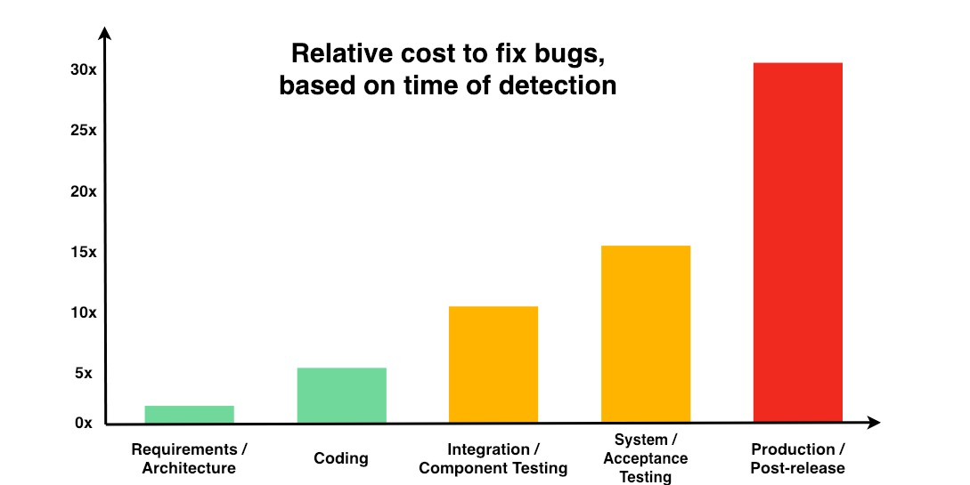
// Testprincipes
Vroeg testen bespaart tijd en geld

Slide 5
// Testprincipes
Defecten clusteren vaak samen
Een klein aantal modules (onderdelen) bevat vaak de meeste defecten die ontdekt worden tijdens het testen
Kijk uit voor de pesticide-paradox
Dezelfde tests telkens opnieuw uitvoeren, zal uiteindelijk geen nieuwe defecten aan het licht brengen
Door telkens oude tests uit te voeren, kunnen nieuwe bugs onopgemerkt blijven -> update regelmatig de bestaande testscenario’s!

Slide 6
// Testprincipes
Testen is context-afhankelijk
Afhankelijk van het type applicatie dat getest wordt, de omgeving waarin het gebruikt wordt, ...
Afhankelijk van de organisatie die de testen uitvoert (ontwikkelingsproces)
Absence-of-errors fallacy
Zelfs indien software 99% bug-vrij is, maar niet voldoet aan de gebruikersvereisten, is de software onbruikbaar!

